Slide 1
Data Management
Chapitre 13
Qualité

Slide 2
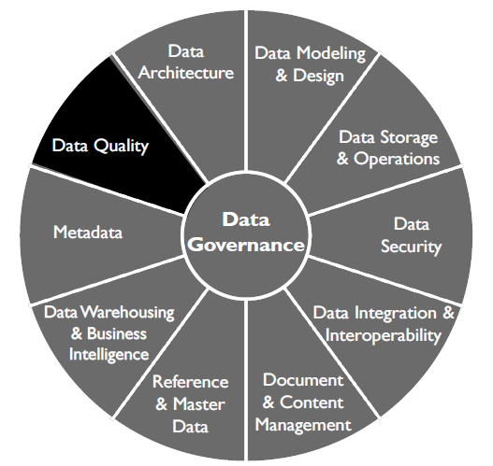
Intégration et interopérabilité

Slide 3
Qualité
Absolument indispensable
La donnée est un actif uniquement si elle est de qualité
Obligatoire pour l'IA

Slide 4
Les qualités
Accuracy – Justesse
Precision - Précise
Complète
Consistente
Intègre
Raisonnable - Conforme aux attentes
A jour
Unique – Non dupliquée
Valide
Accessible

Slide 5
Plan correctif
Mettre en place des outils pour vérifier la qualité de données ne suffit
Il faut également pouvoir les modifier

Slide 6
DMBok Quality Group
Voir pdf

